Slide 1
«Острые и хронические лейкозы.» для студентов цикла Лабораторная диагностика
БПОУ «Воронежский базовый медицинский колледж
Презентация лекции на тему:
выполнила преп. высшей категории Фесенко Н.Г
Воронеж 2018 г.

Slide 2
Этапы лекционного занятия:
1. ОРГАНИЗАЦИОННЫЙ МОМЕНТ | 5 мин.
2. СООБЩЕНИЕ ТЕМЫ И ПЛАНА ЛЕКЦИИ, ПОСТАНОВКА ЦЕЛЕЙ, НАЧАЛЬНАЯ МОТИВАЦИЯ | 5 мин.
3. ОРГАНИЗАЦИЯ И УПРАВЛЕНИЕ УЧЕБНО-ПОЗНАВАТЕЛЬНОЙ ДЕЯТЕЛЬНОСТЬЮ | 70 мин.
4. ОБОБЩЕНИЕ И СИСТЕМАТИЗАЦИЯ ИЗЛОЖЕНОГО МАТЕРИАЛА | 5 мин.
5. ПОДВЕДЕНИЕ ИТОГОВ, ЗАДАНИЕ НА ДОМ | 5 мин.
Продолжительность | 90 минут

Slide 3
Содержание лекции:
I. Введение (начальная мотивация учебной деятельности, название темы, её значение связь с современностью, перспективы развития).
II. Основная часть (изложение материала).
Историческая справка.
Определение острых лейкозов.
Современная теория кроветворения.
Этиология острых лейкозов.
Клиническая картина острых лейкозов.
Показатели крови при острых лейкозах.
Строение бластной клетки.
Алгоритм диагностики острых лейкозов.
Классификация острых лейкозов.
Хронические лейкозы.
Стадии хронических лейкозов.
III. Заключение ( повторение основных положений лекции, обобщение изложенного, установление связей изложенного с последующим материалом, практические указания студентам ).

Slide 4
Цели занятия:
УЧЕБНАЯ
Добиться прочного освоения знаний по теме, формирования комплексного представления об этиологии, клинической картине, лабораторной диагностике острых и хронических лейкозов.
РАЗВИВАЮЩАЯ
Формирование навыков самообразования, самореализации личности, мышления, памяти.
ВОСПИТАТЕЛЬНАЯ
Формирование у студентов современного научного мировоззрения, основанного на признании приоритетов общечеловеческих ценностей: гуманности, милосердия, сострадания, уважения к жизни и здоровью человека.

Slide 5
Острый лейкоз – редкое заболевание – 3% от всех злокачественных опухолей человека, однако неспецифичность клинической картины с возможным вовлечением в патологический процесс многих органов и систем, тяжелое, прогрессирующее течение заболевания, при отсутствии своевременной диагностики на ранних этапах неизбежно ведущее к смерти больного, диктует необходимость знания диагностики данной патологии врачами любой специальности.

Slide 6
Историческая справка.
Термин «лейкемия» предложен Р. Вирховым в 1856 году для обозначения патологии, характеризующейся гепатоспленомегалией и изменением цвета и консистенции крови.
Термин «острая лейкемия» предложен В. Эбштейном в 1889 году.
В 1900 году ученым Негели был охарактеризован миелобласт.
В 1976 году Франко-Американо-Британской рабочей группой была разработана FAB классификация острого лейкоза.

Slide 7
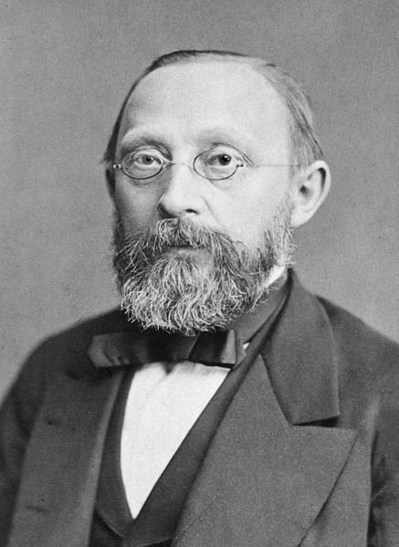
Рудольф Вирхов
1821-1902г.
Патологоанатом.
Гистолог.
Цитолог.
Антрополог.
Гигиенист .
Биолог.

Slide 8
Определение патологии.
Острые лейкозы – опухолевое заболевание кроветворной системы с первичным поражением костного мозга.
Острые лейкозы – группа заболеваний кроветворной ткани, характеризующаяся неконтролируемой пролиферацией, нарушением дифференцировки и накоплением в костном мозге и периферической крови незрелых гемопоэтических клеток.
Мишенью опухолевой трансформации являются клетки-предшественники, иногда стволовые кроветворные клетки.

Slide 10
Современная теория кроветворения базируется на унитарной теории кроветворения А.А. Максимова, согласно которой все клетки крови происходят из единой родоначальной клетки, морфологически напоминающей лимфоцит.

Slide 11
А. А. Максимов
А. А. Максимов сформулировал гипотезу о стволовой клетке в 1909 году в статье «Лимфоцит как общая стволовая клетка разнообразных элементов крови в эмбриональном развитии и постфетальной жизни млекопитающих» и использовал немецкий термин Stammzelle - порождающая клетка.

Slide 12
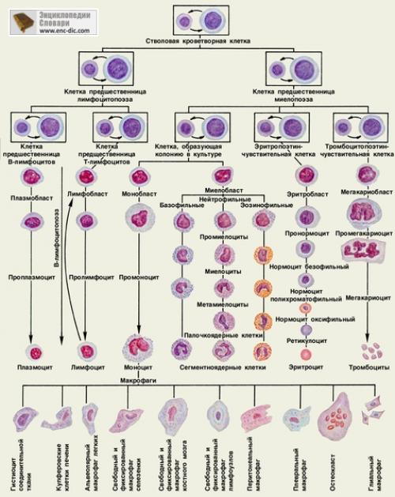
Схема кроветворения.

Slide 13
Процесс кроветворения представляет собой постепенное образование зрелых клеток из клеток-родоначальников – так называемых «стволовых клеток».
Клетки, способные восстанавливать гемопоэз после облучения или токсических воздействий, носят название
«СТВОЛОВЫХ КЛЕТОК».

Slide 14
Выделяют 2 вида кроветворения:
миелопоэз – образование всех форменных элементов крови, кроме лимфоцитов;
лимфопоэз – образование лимфоцитов.

Slide 15
Этиология острых и хронических лейкозов.
Ионизирующая радиация.
Воздействие химических мутагенов (бензол; цитостатические препараты - азатиоприн, хлорбутин, миелосан; медикаменты, обладающие миелотоксическим действием - левомицетин, бутадион).
Вирусы (Эпштейна-Барр, HTLV-1), способные вызвать повышенную пролиферацию лимфатических клеток.
Наследственные факторы. Острый лейкоз чаще возникает у лиц с наследственными хромосомными аномалиями.
Иммунные нарушения (наследственные и приобретенные).

Slide 17
Клиническая картина.
Складывается из сочетания пяти основных синдромов:
интоксикационного,
анемического,
геморрагического,
гиперпластического,
инфекционных осложнений.

Slide 18
Гиперпластический синдром:
увеличение лимфатических узлов, печени, селезенки, миндалин;
увеличение лимфоузлов средостения;
гиперплазия десен с развитием язвенно-некротического стоматита;
выраженная болезненность при поколачивании костей;
развитие лейкозной инфильтрации кожи в виде лейкемидов.

Slide 19
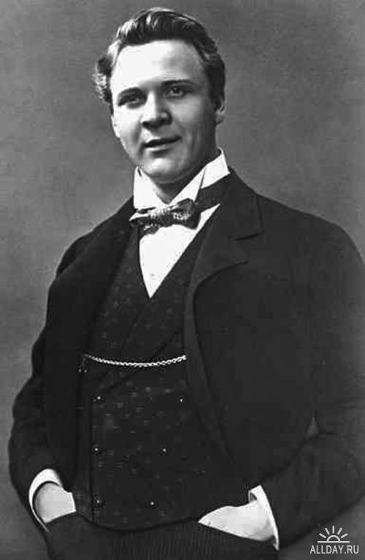
История болезни №1
В 1937 году замечательный русский певец Фёдор Иванович Шаляпин заболел острым лейкозом.
Первым проявлением заболевания была шишка голубоватого цвета на лбу.
Лейкемиды кожи – первая, а порой единственная манифестация острого лейкоза.

Slide 20
Геморрагический синдром:
синяки, кровоизлияния, геморрагическая сыпь в результате повышенной проницаемости и ломкости сосудов (тромбоцитопения);
десневые, маточные, кишечные кровотечения (нарушение синтеза плазменных факторов свертывания крови).
В 15-20% случаев является основной причиной смерти больных.

Slide 21
Геморрагические проявления.

Slide 22
Синдром инфекционных осложнений.
Инфекции верхних дыхательных путей;
инфекции мочевого тракта;
пневмонии;
сепсис.

Slide 23
История болезни №2
Р.М. Горбачёва, так много сделавшая для развития детской гематологии в России, заболела острым недифференцированным лейкозом. Септический шок, от которого скончалась больная - одна из самых частых причин летального исхода.

Slide 24
Стадии острого лейкоза:
начальная,
развернутая,
терминальная.

Slide 25
Возможные результаты терапии:
Полная ремиссия: бластные клетки в костном мозге не >5%.
Неполная ремиссия: бластные клетки в костном мозге >5%.
Минимальная остаточная болезнь.
Молекулярная ремиссия.
Выздоровление – полная ремиссия в течение 5 лет.

Slide 26
Показатели общего анализа крови при остром лейкозе:
• анемия;
• ретикулоцитопения;
• тромбоцитопения;
• лейкоцитоз или лейкопения;
• исчезновение базофилов и эозинофилов;
• нейтропения;
• бластемия;
• феномен «провала» - «hiatus leucemicus»;
• увеличение СОЭ.

Slide 27
Морфология бластных клеток:
а) большое ядро круглой или овальной формы, занимающее большую часть клетки;
б) нежная тонкопетлистая структура ядра с равномерной окраской и калибром нитей хроматина;
в) наличие в ядре нуклеол (ядрышек) – пузырьков, заполненных базофильным веществом РНК;
г) базофилия цитоплазмы, обусловленная большим количеством РНК в молодых клетках.

Slide 28
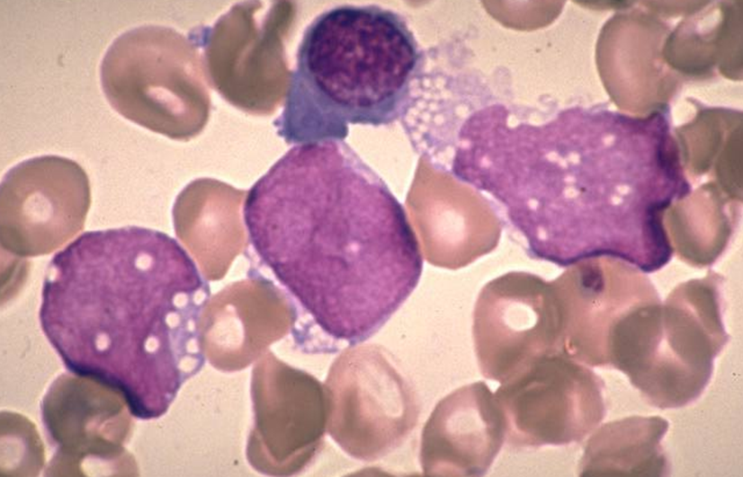
Бластные клетки при остром лейкозе.

Slide 29
Алгоритм диагностики острого лейкоза.
Исследование пунктата костного мозга.
Исследование периферической крови.
Исследование ликвора.
Цитохимические исследования.
Иммунофенотипирование бластных клеток.
Цитогенетические исследования.

Slide 30
Цитохимический анализ стернального пунктата – основа верификации вида острого лейкоза.

Slide 31
Основные цитохимические показатели при острых лейкозах.
Формы острых лейкозов | Поли сахариды | Глюкуро нидаза | Фосфо липиды | Пероксидаза | Хлораце татэстераза | Неспецифическая эстераза | Кислые сульфатированные мукополисахариды
Миелобластный | – | – | + | + | + | – | –
Миеломонобластный | – | – | + | + | + | + | –
Моиобластный |  |  |  |  |  | + | –
Промиелоцитарный | + | + | + | + | + | + | +
Эритробластный | + | – | – | – | – | – | –
Лимфобластный | + | + | – | – | – | – | –
Недифферен цируемый | – | – | – | – | – | – | –

Slide 32
Классификация острых лейкозов.
Острые лейкозы делятся на две большие группы:
острые миелоидные или нелимфобластные,
острые лимфобластные.

Slide 34
Классификация острых нелимфобластных лейкозов.
Острые нелимфобластные лейкозы:
М0 - миелобластный с минимальной дифференциацией;
М1 - миелобластный без созревания;
М3 - миелобластный с созреванием;
М4 - промиелоцитарный;
М5 - миеломонобластный;
М6 - монобластный без созревания;
М7 - монобластный с созреванием;
М8 - эритромиелоз (эритробластоз);
М9 - мегакариобластный.

Slide 35
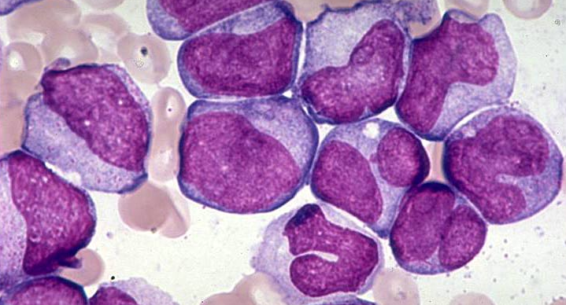
Картина крови при остром лейкозе (бластный криз).

Slide 36
Хронические лейкозы.
Хронический лейкоз – опухолевое заболевание, морфологическим субстратом которого являются созревающие и зрелые клетки.
Клеточные элементы при хронических лейкозах долгое время могут сохранять способность к дифференцировке и созреванию.

Slide 37
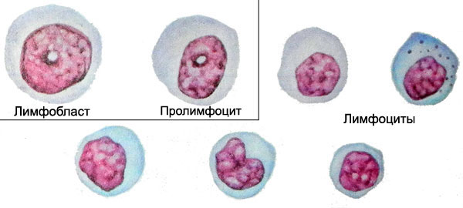
Созревание клеток.

Slide 38
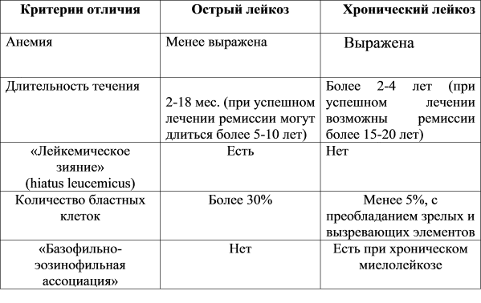
Дифференциальная диагностика острых и хронических лейкозов.

Slide 39
Стадии хронических лейкозов.
1 стадия: начальная – небольшая слабость, боли в левом подреберье.
2 стадия: развёрнутых клинических проявлений – общая слабость, потливость, оссалгии, невралгии, тупые боли в правом и левом подреберье, приступы почечной колики.
3 стадия: терминальная – снижение массы тела, геморрагический синдром, проявления тяжёлой анемии, кахексия, склонность к тяжёлым инфекционным осложнениям.

Slide 40
Картина крови при хроническом лейкозе.
Начальная стадия: небольшой лейкоцитоз, эозинофильно-базофильная ассоциация, сдвиг лейкоформулы влево до промиелоцитов.
Стадия развёрнутых клинических проявлений: гиперлейкоцитоз, сдвиг лейкоформулы влево до промиелоцитов, возможны единичные бласты.
Терминальная стадия: гиперлейкоцитоз или лейкопения, анемия, тромбоцитопения, бластные клетки.

Slide 41
Qui bene diagnoscit – bene curat.
Кто хорошо диагностирует, тот хорошо лечит.
Гален.

